Slide 1


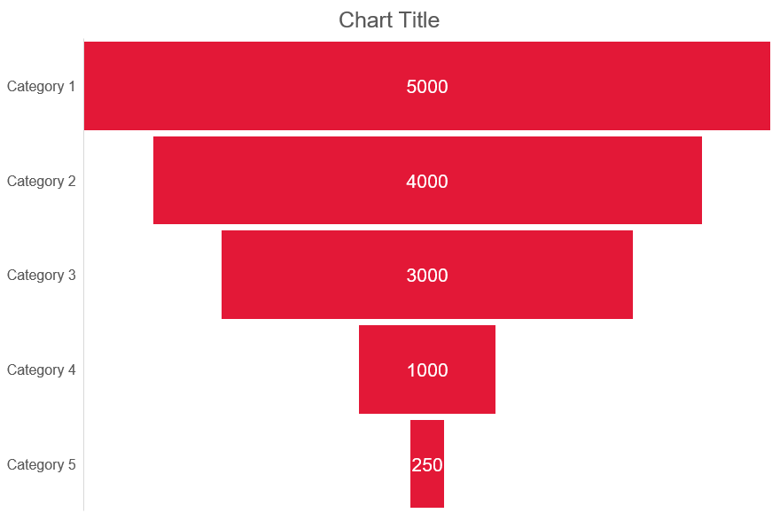













RESEARCH POSTER TEMPLATE
Subtitle subtitle subtitle subtitle subtitle subtitle.
Presenter’s name. Associate’s name. Associate’s name. Associate’s name.
Introduction
Mauris orci mi, varius id diam id, egestas auctor enim. Praesent ut massa nibh. Duis in et purus neque, facilisis cursus unus di ultrices vel, ullamcorper ac et augue. Donec semper lorem vitae urna pulvinar, et in congue massa.
Data Analysis
Mauris orci mi, varius id diam id, egestas auctor enim. Praesent ut massa nibh. Duis purus neque, [See Figure A]. Donec:
Sed in risus nibh. In nisl quam, aliquet sed nibh sitamet, faucibus placerat.
Fusce quis augue scelerisque, luctus rum sed, ut dolor. pulvinar urna in eros posuere.
In elementum orci dignissim. Proin semper.
Results
Mauris orci mi, varius id diam id, egestas auctor enim. Praesent ut massa nibh. Duis purus neque, facilisis cursus ultrices vel, ullamcorper ac augue. Donec semper lorem vitae urna pulvinar, in congue massa tristique quis augue.
E
Table 1 - Title
8.01 | 7.99 | 5.77 | 6.44
4.50 | 3.11 | 9.55 | 1.12
6.15 | 8.00 | 6.18 | 5.65
8.21 | 2.16 | 3.11* | 7.17
3.00 | 9.70 | 10.50 | 4.45
Methods
Mauris orci mi, varius id diam id, egestas auctor enim. Praesent ut massa nibh. Duis purus neque, facilisis cursus ultrices vel, ullamcorper ac augue. Donec semper lorem vitae urna pulvinar in congue:
Series: In et neque dignissim, and in aliquet nisl et umis.
A
MAURIS ORCI VARIUS ID DIAM
Sed in risus nibh. In nisl quam, aliquet sed nibh sitamet, faucibus placerat dui.
Fusce quis augue scelerisque, luctus rum ut in pulvinar urna in eros posuere.
*Unamcorper efficitur sed in nulla.
MAURIS ORCI MI VARIUS ID DIAM
Egestas auctor enim. Praesent ut massa nibh. Duis purus neque, facilisis unus cursus an et ultrices vel.
B
Chart B - Title
C
Chart C - Title
Conclusion
Mauris orci mi, varius id diam id, egestas auctor enim. Praesent ut massa nibh. Duis purus neque, facilisis cursus ultrices vel, ullamcorper ac augue. Donec semper lorem:
Sed Risus Nibh: CiIn nisl quam, aliquet sed nibh sitamet, faucibus placerat dui augue scelerisque.
Curabitur Accumsan Nulla: Fusce quis augue urna scelerisque, luctus rum sed, ut dolor in pulvinar in eros.
Elementum Orci Dignissim: Proin semper ipsum finibus quam tempor, vitae.
EUISMOD JUSTO VITAE PURUS
Proin semper ipsum don semper placerat.
Finibus quam tempor, vitae consectetur.
Fusce quis augue scelerisque, luctus rum ut in pulvinar urna in eros posuere.
Series 1
Series 3
Series 2
Series 1
Series 3
Series 2
D
5
4
3
2
1
0
Chart D - Title
References
Phasellus nec lectus bibendum, posuere nibh id,
Mauris orci mi, varius id diam id, egestas auctor enim
Duis vitae tincidunt tortor, vitae sollicitudin magna
Aenean et est sem. Phasellus nec lectus bibendum,
Lacinia magna. Mauris orci mi, varius diam id, egestas
Mauris orci mi, varius id diam id, egestas auctor enim
Duis vitae tincidunt tortor, vitae sollicitudin magna
Graphic Elements
category
Series 1
category
category
category
Series 2 Series 3
(36” x 48” template)

Slide 2







